Slide 1
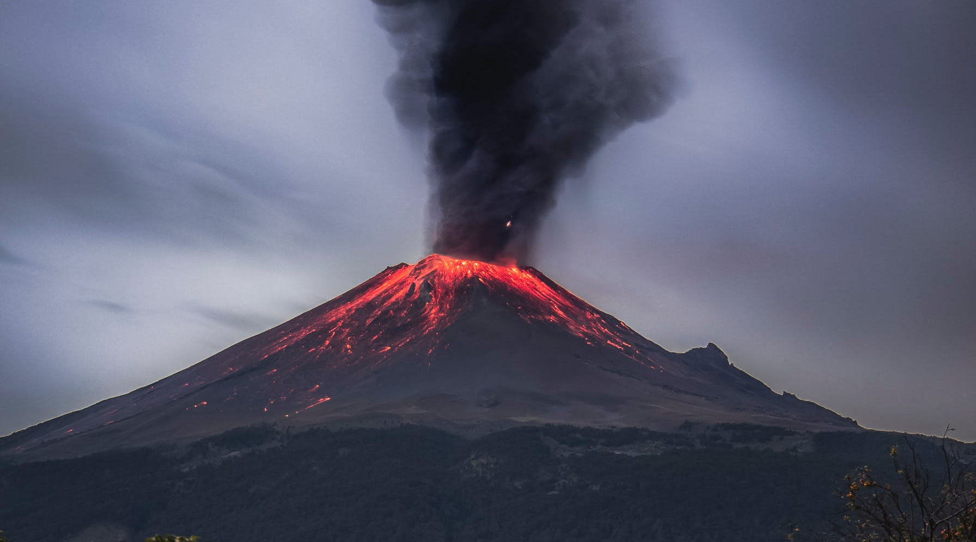
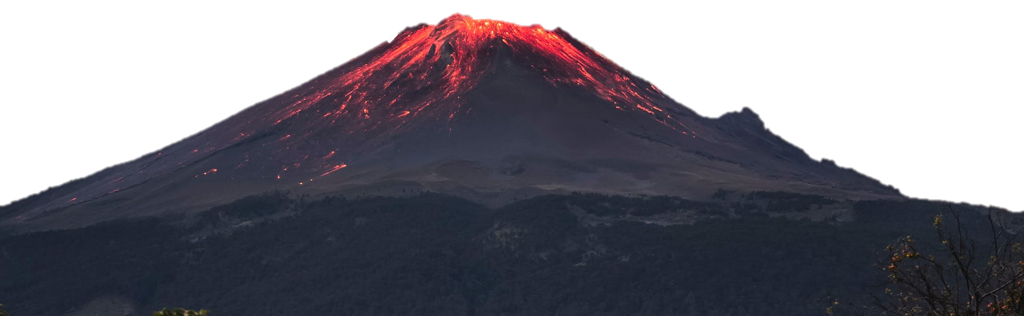
WIE ENTSTEHEN VULKANE

Slide 2
WIE ENTSTEHEN VULKANE

Slide 3
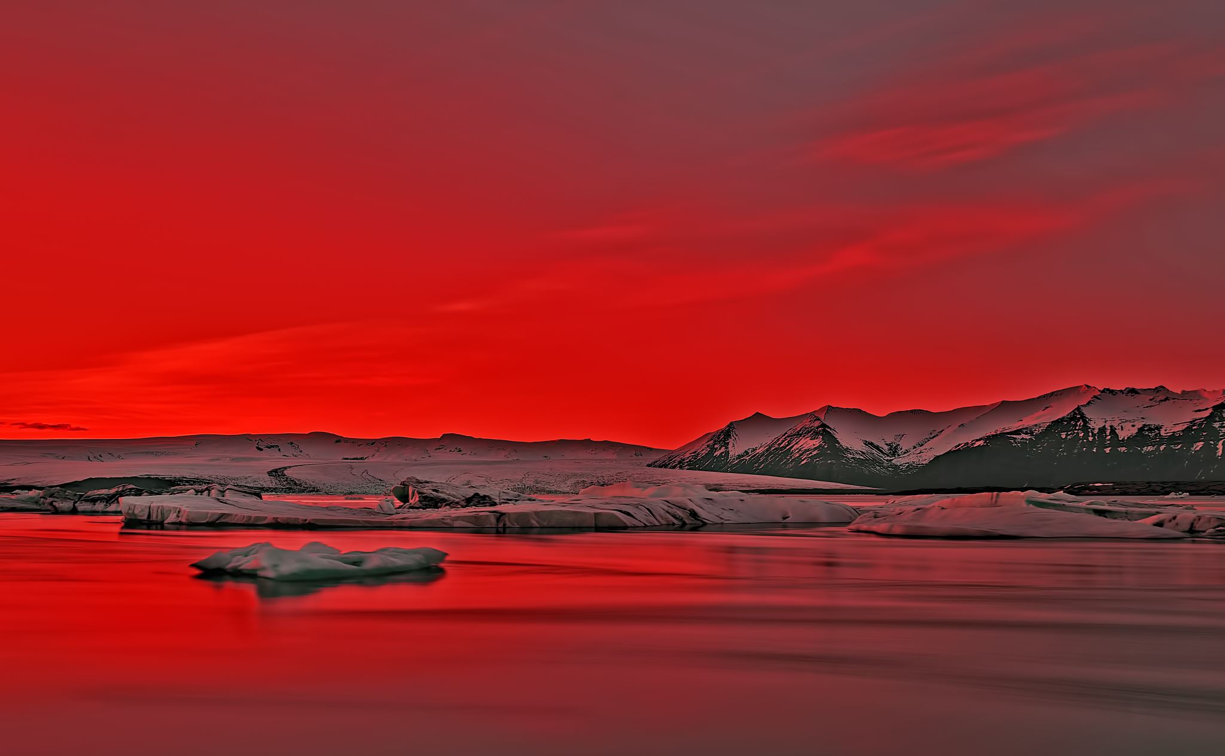
Gliederung
Welche Arten von Vulkanen gibt es?
Wo kommen Vulkane vor?
Warum entstehen Vulkane?
Was ist die Besonderheit von Unterwasservulkanen?

Slide 4
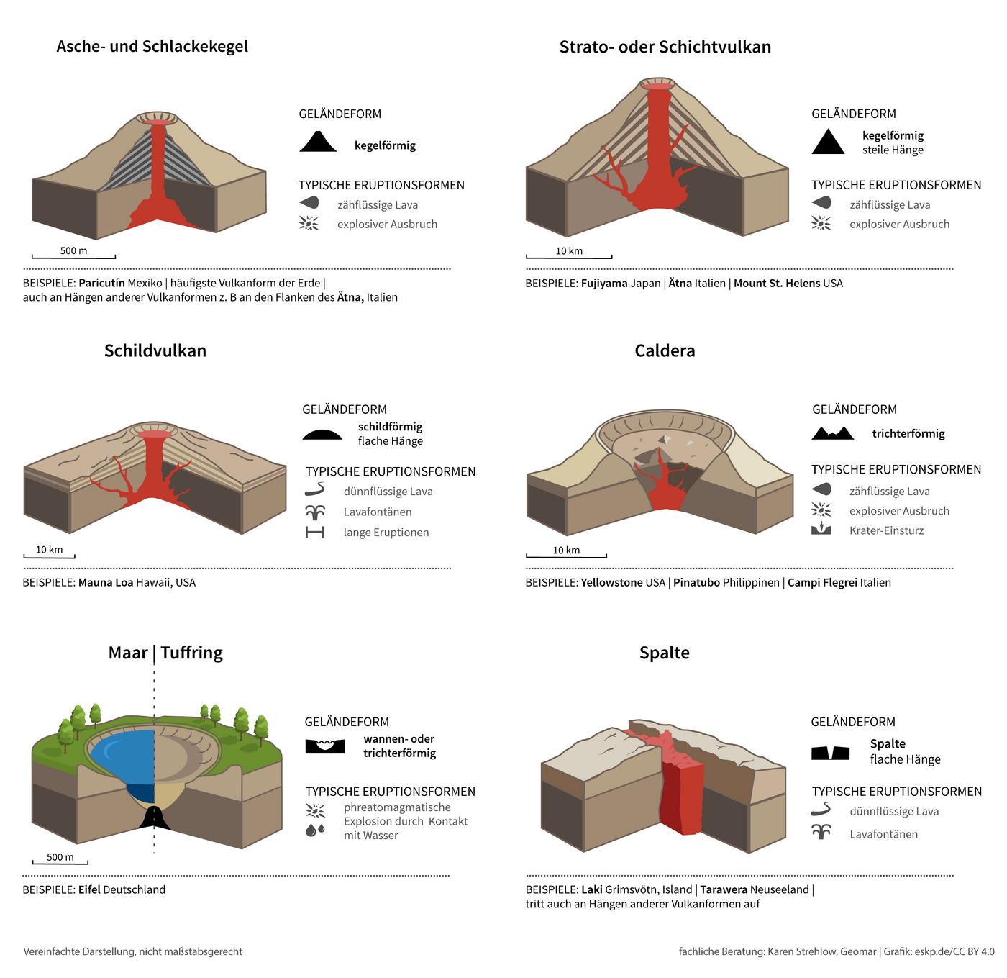
Vulkantypen

Slide 5
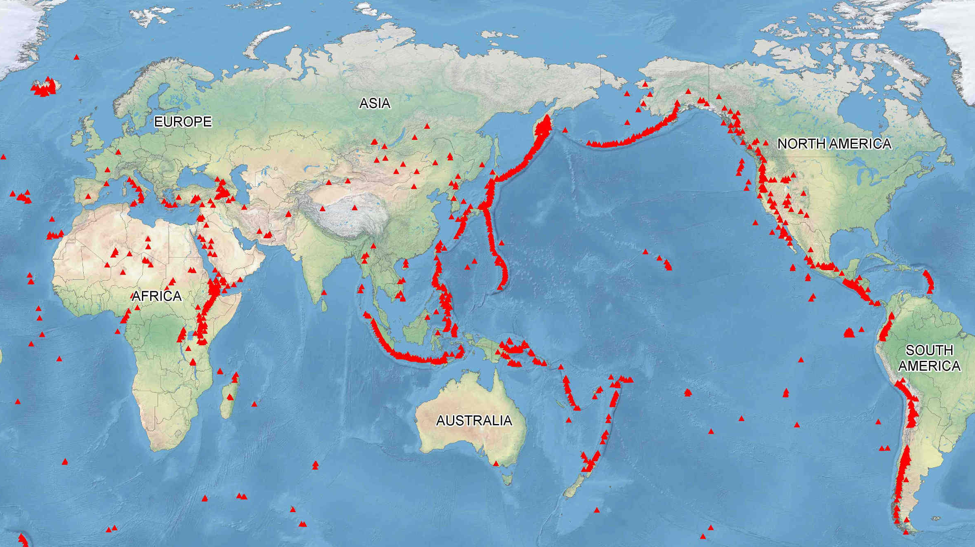
Lage von Vulkanen

Slide 6
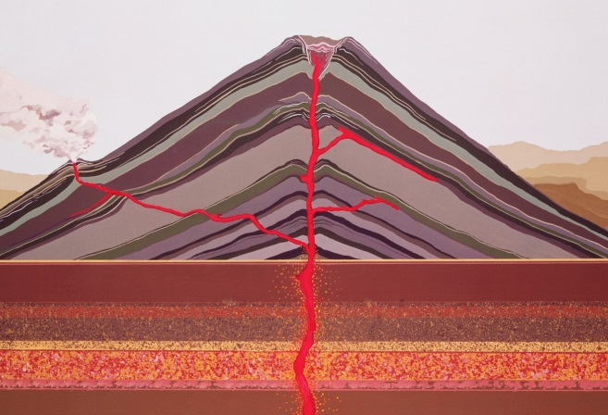
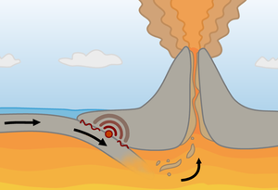
Die zwei Entstehungsmöglichkeiten
Plattenbewegungen
Subduktion
1. Risse entstehen in der Erdoberfläche
2. Magma steigt auf
3. Lava tritt bei Explosion an die Erdoberfläche
1. Platte schmilzt im Mantel
2. Schmelzen führt zur Bildung von Magma
3. Magma tritt an die Erdoberfläche

Slide 7
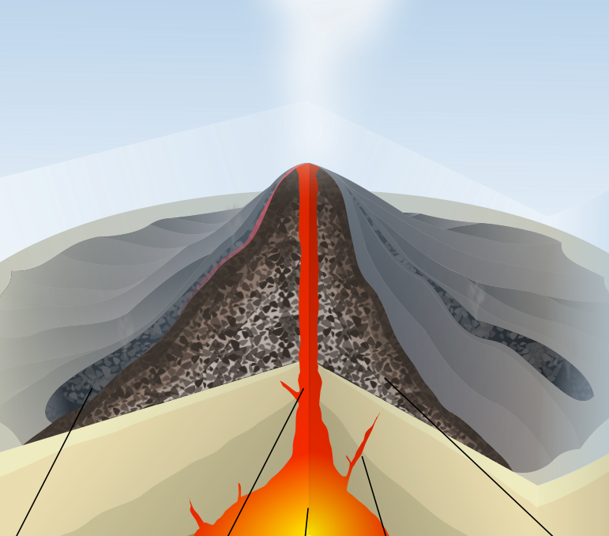
Unterwasservulkane
- häufigste Vulkanart
- austretende Lava entwickelt sich unmittelbar in „vulkanisches Glas“
- können zu submarinen Bergketten führen, z.B. Mittelatlantischer Rücken
- potentielle Auslöser von Tsunamis durch verursachte Erdbeben
- Nachteil: Ausbrüche schwer festzustellen sowie teure Forschung

